Slide 1
BÀI 15
CUỐN SÁCH CỦA EM
BÀI 15
TIẾT 3
VIẾT

Slide 2
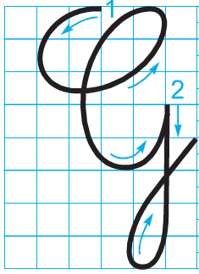
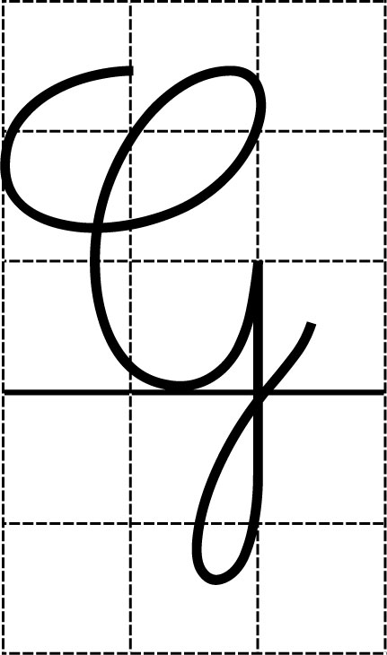
CHỮ HOA G
BÀI 15
BÀI 15

Slide 3
Viết chữ hoa G (Cỡ vừa)

Slide 4
Viết chữ hoa G (Cỡ nhỏ)

Slide 5
Viết ứng dụng
Gần jực κì Α΄n, gần Α˝n κì sáng.
a. Chữ cái nào được viết hoa?
→ Chữ G
b. Những chữ cái nào cao 2.5 li ?
→ Chữ g, h

Slide 6
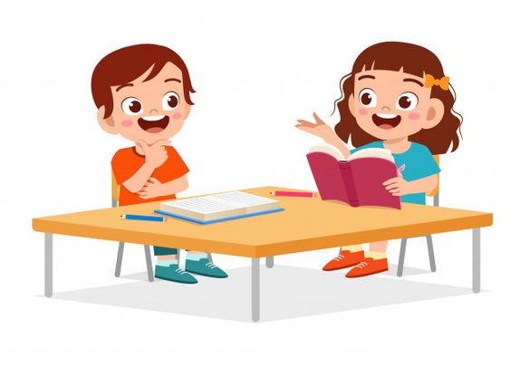
BÀI 15
CUỐN SÁCH CỦA EM
BÀI 15
TIẾT 4
NÓI VÀ NGHE

Slide 7
HỌA MI, VẸT VÀ QUẠ
BÀI 15
BÀI 15
(theo 100 truyện ngụ ngôn về đạo đức)

Slide 8
Họa mi, vẹt và quạ
Họa mi, vẹt và quạ nói chuyện gì với nhau?
Họa mi, vẹt và quạ đến gặp chim hoàng anh vì chuyện gì?
Vì sao quạ bỏ các bạn bay đi?
Câu chuyện kết thúc như nào?

